Slide 1

الفصل السادس
الإحصاء
الفصل الدراسي الثاني

Slide 2



صباح الخير ياوطني
صباح المجد والعلياء

Slide 3

الانظمة والقوانين
01
02
الاحترام والتقدير بين الجميع
الاقتداء بأخلاقيات الرسول صلى الله عليه وسلم
الاصغاء والانتباه لمعلمتك وزميلاتك
الاجتهاد في حل الأنشطة
إحضار الادوات المدرسية والكتاب المدرسي يوميًا والحافظ عليه مع الالتزام بوقت الحصة
03
04
05
06
الالتزام بالاحترازات الوقائية….

Slide 4

الترحيب
01
02
مرحبًا بكم
صناع المستقبل
في رحلة جديدة يملئها الابداع والانجاز
لبناء الذات وبناء الوطن
03
04
05
06

Slide 5



الفصل الرابع
النسبة المئوية
الفصل الخامس
الهندسةوالاستدلال المكاني
الفصل العاشر
الاحتمالات
الفصل التاسع
الاحصاء

Slide 6



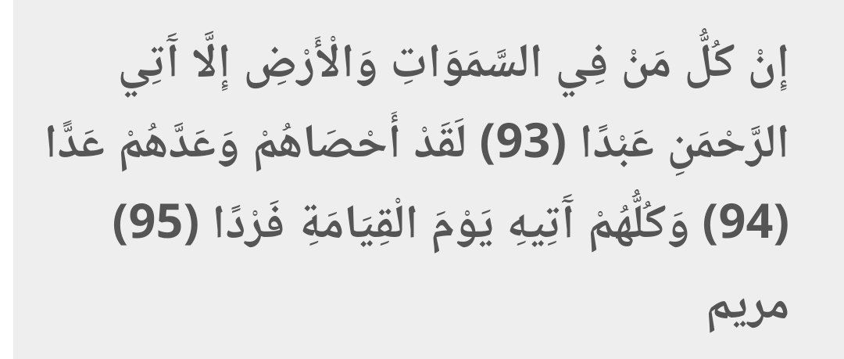
الفصل التاسع
الاحصاء
01
02
03
هو علم يهتم بجمع البيانات وتنظيمهاوتفسيرها
وقال تعالى:
04
05
06

Slide 7

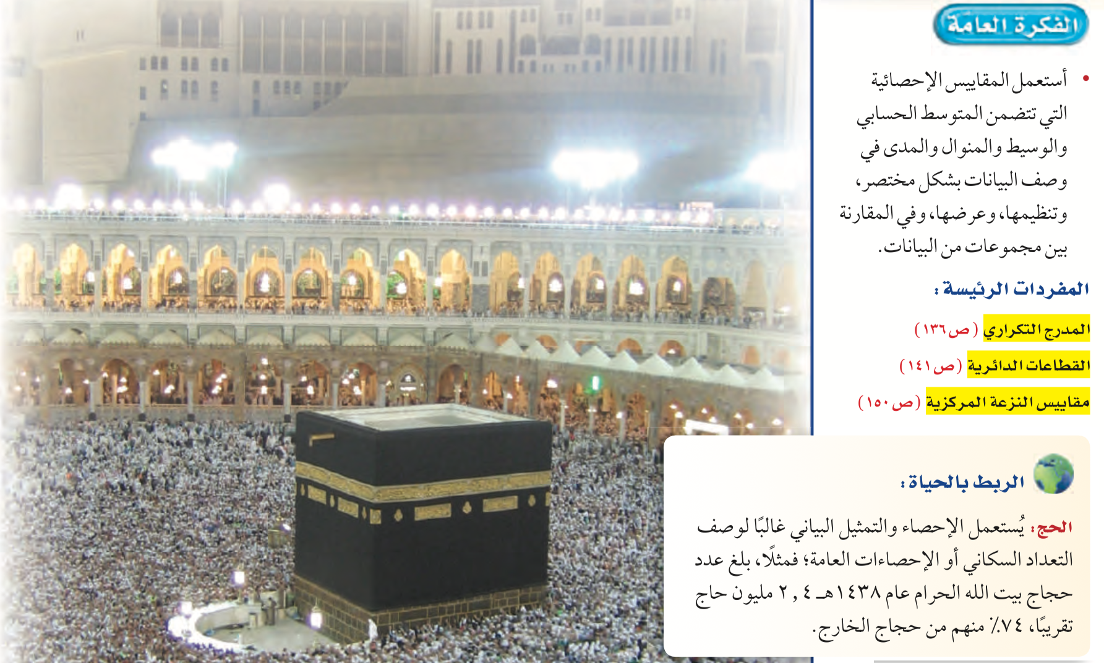
الفصل التاسع
الاحصاء
الفصل التاسع
الاحصاء
01
02
03
04
05
06

Slide 8


الفصل التاسع
الاحصاء
01
تعلمنا سابقا
02
الاعداد الصحيحة
03
الاعداد النسبية
04
05
المعادلة المئوية
06
شجرة التذكر

Slide 9


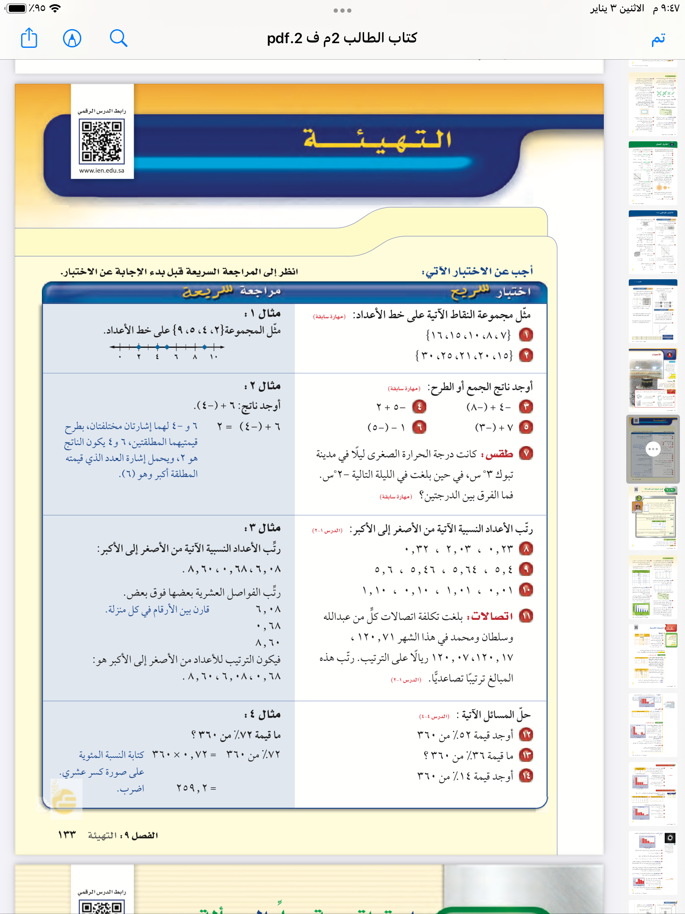
الفصل التاسع
الاحصاء
01
02
03
04
05
06
٣٠ ٢٩ ٢٨ ٢٧ ٢٦ ٢٥ ٢٤ ٢٣ ٢٢ ٢١ ٢٠ ١٩ ١٨ ١٧ ١٦ ١٥ ١٤ ١٣ ١٢ ١١ ١٠ ٩ ٨ ٧
٨٧

Slide 10
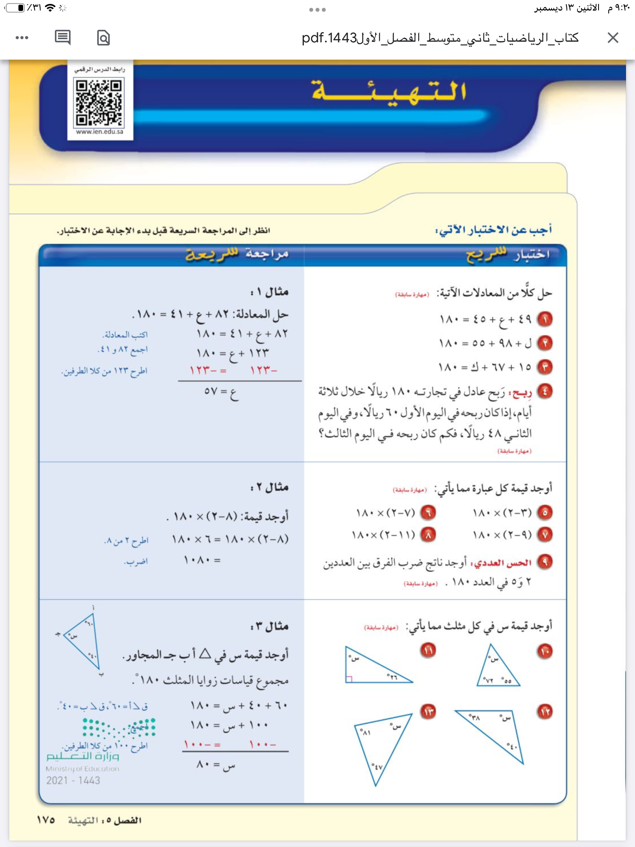
الفصل التاسع
الاحصاء
الاعداد الصحيحة
01
02
03
04
05
06
٨٧

Slide 11
الفصل التاسع
الاحصاء
الاعداد النسبية
01
02
03
04
05
06
٨٧

Slide 12
الفصل التاسع
الاحصاء
المعادلة المئوية
01
02
03
04
05
06
٨٧

Slide 13

الاستفسارات
01
02
03
04
05
06

Slide 14
سُبْحَانَكَ اللَّهُمَّ وَبِحَمْدِكَ،
أَشْهَدُ أَنْ لَا إِلَهَ إِلَّا أَنْتَ
أَسْتَغْفِرُكَ وَأَتُوبُ إِلَيْكَ
01
عزيزتي الطالبة :
بهمة عالية تعانق عنان السماءلنتعاون معًا
ونبدع في التعليم ،وننمي مهارتنا العلمية
وننجز بإتقان
02
03
04
05
06

Slide 15


01
روابط مجموعة رِفعة التعليمية
🔻
02
03
04
https://linktr.ee/Refa2
05
@Maths0120
06
لاتنسوني من دعواتكم الصادقة
https://t.me/hasna_math
@hasnaa-2

